Slide 1
Dirección Nacional de Aeronáutica Civil
DINAC

Slide 2
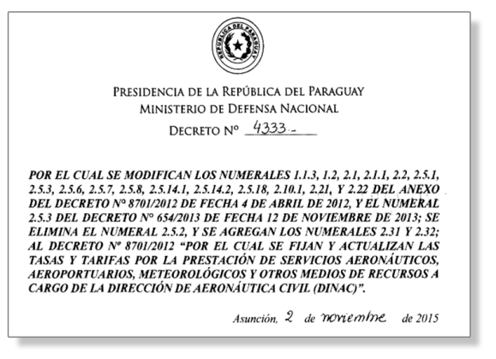
INCREMENTO DE LOS INGRESOS
La DINAC, en un esfuerzo por estandarizar sus tarifas a nivel regional, propone la modificación del Decreto de Tasas y Tarifas N° 8701/2012, en algunos numerales, la misma fue autorizada por Decreto N° 4333 de fecha 02 de noviembre de 2015, en la cual algunos numerales entraron en vigencia el 02/12/2015, y plena vigencia en todas las modificaciones, a partir del 29/02/2016.

Slide 3
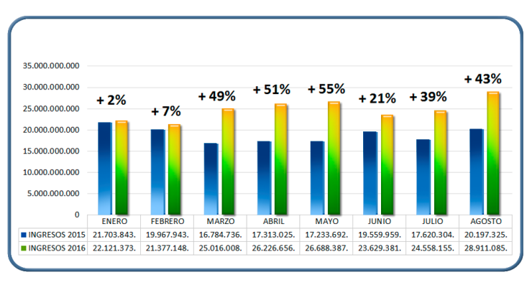
INGRESOS COMPARATIVOS 2015-2016

Slide 4
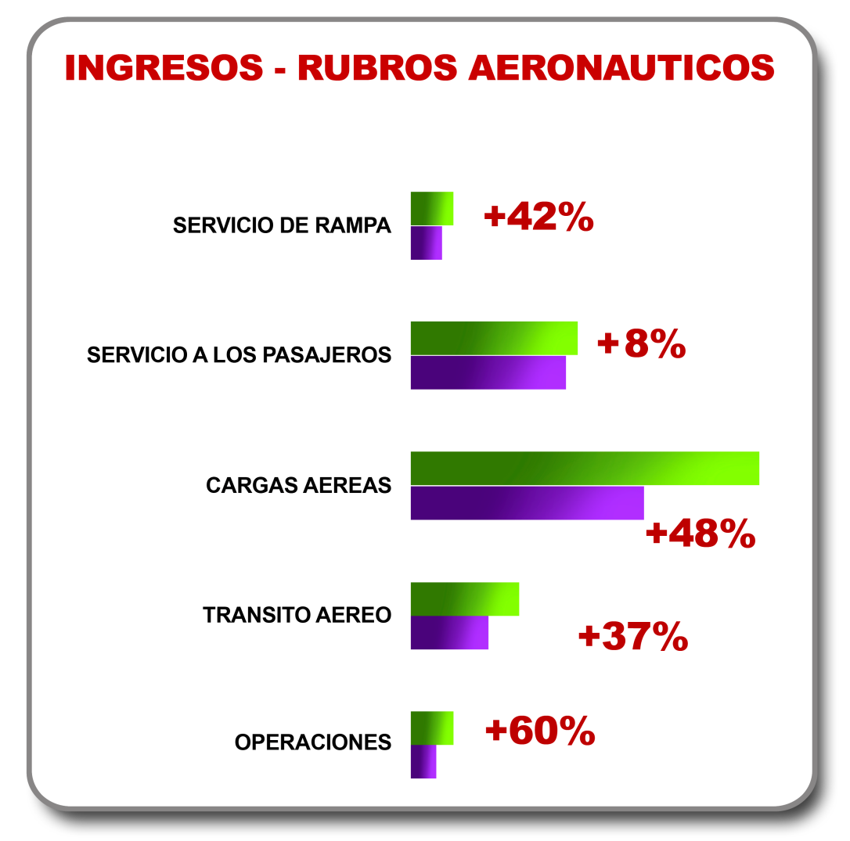
INGRESOS

Slide 5
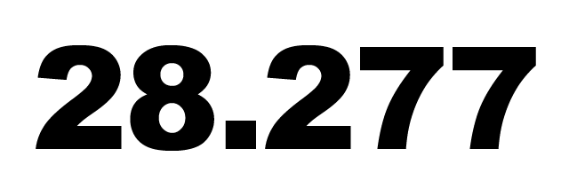
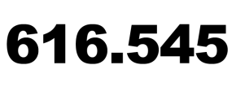
MOVIMIENTOS PASAJEROS

Slide 6
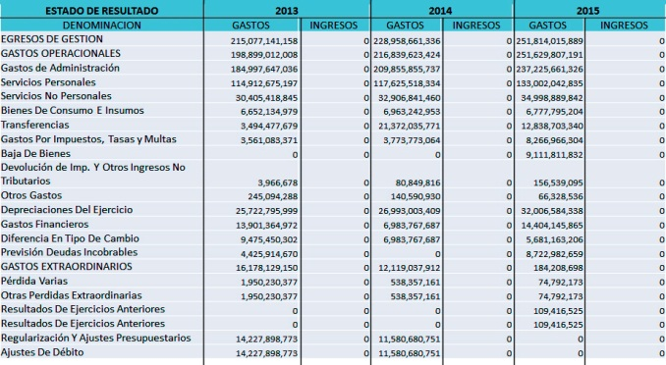
ESTADO DE RESULTADOS - EGRESOS

Slide 7
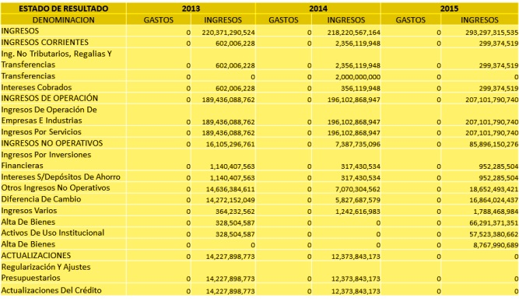
ESTADO DE RESULTADOS - INGRESOS

Slide 8
ESTADO DE RESULTADOS

Slide 9
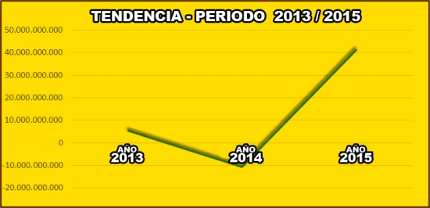
TENDENCIA – PERIODO 2013/2015
La variación positiva entre el periodo 2013 al 2015, representa 677,90 %, si bien se observa que en el 2014 hubo perdida, la misma se debió al impacto que produce en nuestros resultados las Transferencias Intergubernamentales al
Ministerio de Hacienda.

Slide 10
NIVEL DE EJECUCIÓN DEL PAC – Periodo 2013 - 2015
100 %

Slide 11
EJECUCIÓN PRESUPUESTARIA – Periodo 2013 - 2015

Slide 12
PROYECTO DE PRESUPUESTO
El Proyecto de Presupuesto presentado por el Ministerio de Hacienda al Congreso Nacional, correspondiente al Ejercicio Fiscal 2017 presenta algunas modificaciones.
El monto total del Anteproyecto de Presupuesto para el 2017 tiene un incremento del 7,97% con respecto al Proyecto remitido por el Poder Ejecutivo al Congreso Nacional, cuyos Gastos Corrientes y de Capital y se orientan al cumplimiento del Plan Estratégico Institucional vigente.

Slide 13
GRUPO | DESCRIPCION | PRESUPUESTO DINAC 2016 | PROYECTO MINISTERIO DE HACIENDA 2017 | DIFERENCIA | VARIACION %
100 | SERVICIOS PERSONALES | 135,788,948,100 | 136,688,948,100 | 900,000,000 | 0.66
200 | SERVICIOS NO PERSONALES | 47,101,797,688 | 46,988,948,506 | -112,849,182 | -0.24
300 | BIENES DE CONSUMO E INSUMOS | 9,811,151,990 | 9,978,251,990 | 167,100,000 | 1.70
500 | INVERSION FISICA | 42,645,111,628 | 42,645,111,628 | 0 | 0.00
800 | TRANSFERENCIAS | 12,473,523,317 | 29,519,122,509 | 17,045,599,192 | 136.65
900 | OTROS GASTOS | 3,210,500,000 | 5,210,500,000 | 2,000,000,000 | 62.30
 | TOTAL GENERAL | 251,031,032,723 | 271,030,882,733 | 19,999,850,010 | 7.97
GASTOS CORRIENTES | 208,385,921,095 | 228,385,771,105 | 19,999,850,010 | 9.60
GASTOS DE CAPITAL | 42,645,111,628 | 42,645,111,628 | 0 | 0.00

Slide 14
Grupo 100: Servicios Personales
El presente Proyecto de Presupuesto 2017 se ha elaborado conforme al Decreto N°5.223, que establece los lineamientos generales y montos globales para los procesos de programación, formulación y presentación de los Anteproyectos Institucionales.
Este grupo registra una variación positiva de 0,66% respecto al ejercicio anterior, entre los cuales sobresale el rubro 199 – Otros gastos del personal que ha sido incrementado en un 71,78%, para cumplir con los beneficios sociales a los funcionarios que serán acogidos a la jubilación ordinaria, ya sea a la Caja Fiscal y/o IPS.

Slide 15
O.G. | DESCRIPCION | PRESUPUESTO DINAC 2016 | PROYECTO MINISTERIO DE HACIENDA 2017 | DIFERENCIA | VARIACION %
100 | SERVICIOS PERSONALES | 135,788,948,100 | 136,688,948,100 | 900,000,000 | 0.66%
111 | SUELDOS | 92,323,200,000 | 92,313,600,000 | -9,600,000 | -0.01%
113 | GASTOS DE REPRESENTACION | 676,849,200 | 676,849,200 | 0 | 0.00%
114 | AGUINALDO | 7,750,004,100 | 7,749,204,100 | -800,000 | -0.01%
122 | GASTOS DE RESIDENCIA | 1,030,800,000 | 1,030,800,000 | 0 | 0.00%
123 | REMUNERACION EXTRAORDINARIA | 39,364,000 | 39,364,000 | 0 | 0.00%
131 | SUBSIDIO FAMILIAR | 975,829,392 | 975,829,392 | 0 | 0.00%
133 | BONIFICACIONES Y GRATIFICACIONES | 5,327,885,220 | 5,338,285,220 | 10,400,000 | 0.19%
134 | APORTE JUB. DEL EMPLEADOR | 14,319,210,000 | 14,319,210,000 | 0 | 0.00%
137 | GRATIFICACION POR SERVICIOS ESPECIALES | 1,147,000,000 | 1,147,000,000 | 0 | 0.00%
141 | CONTRATACION DE PERSONAL TECNICO | 10,577,863,836 | 10,577,863,836 | 0 | 0.00%
145 | HONORARIOS PROFESIONALES | 1,004,350,002 | 1,004,350,002 | 0 | 0.00%
191 | SUBSIDIO PARA LA SALUD | 262,785,250 | 262,785,250 | 0 | 0.00%
199 | OTROS GASTOS DEL PERSONAL | 353,807,100 | 1,253,807,100 | 900,000,000 | 71.78%

Slide 16
Grupo 200: Servicios no Personales
Los gastos incluidos en el Grupo de referencia representan una disminución del 0,24% del total aprobado que afecta a la mayoría de los Subgrupos, tendientes a la cobertura de los gastos derivados del mantenimiento de la infraestructura, maquinarias, equipos y otros servicios necesarios para afrontar con eficiencia las demandas de los usuarios.
Considerando que debemos afrontar los gastos de los Aeropuertos y Aeródromos:
Aeropuertos Internacionales: Minga Guazú, Mariscal Estigarribia, Pedro Juan Caballero, Encarnación, Concepción.
Aeródromos Nacionales: Salto del Guaira, Coronel Oviedo, Caazapá, Pilar, San Pedro, Villa Hayes.

Slide 17
Grupo 200: Servicios no Personales
O.G. | DESCRIPCION | PRESUPUESTO DINAC 2016 | PROYECTO MINISTERIO DE HACIENDA 2017 | DIFERENCIA | VARIACION %
200 | SERVICIOS NO PERSONALES | 47,101,797,688 | 46,988,948,506 | -112,849,182 | -0.24%
210 | SERVICIOS BASICOS | 5,105,153,600 | 5,723,624,408 | 618,470,808 | 10.81%
220 | TRANSPORTE Y ALMACENAJE | 170,600,000 | 170,600,000 | 0 | 0.00%
230 | PASAJES Y VIATICOS | 4,625,414,925 | 4,625,414,925 | 0 | 0.00%
240 | GASTOS POR SERV. DE ASEO, MANT. Y REPARACIONES | 24,680,019,903 | 24,672,119,903 | -7,900,000 | -0.03%
250 | ALQUILERES Y DERECHOS | 719,765,500 | 709,765,500 | -10,000,000 | -1.41%
260 | SERVICIOS TECNICOS Y PROFESIONALES | 8,913,086,306 | 8,834,666,306 | -78,420,000 | -0.89%
280 | OTROS SERVICIOS | 1,982,195,701 | 1,347,195,701 | -635,000,000 | -47.13%
290 | SERVICIOS DE CAPACITACION Y ADIESTRAMIENTO | 905,561,753 | 905,561,763 | 10 | 0.00%

Slide 18
Grupo 300: Bienes de Consumo e Insumo
Previsto para la cobertura de gastos destinados a la adquisición de materiales y suministros consumibles como en el 320 - Textiles y Vestuarios a cuyo Subgrupo son afectados la provisión de uniformes para los funcionarios de áreas técnicas-operativas, seguridad, asistencia en tierra, mantenimiento y bomberos de los Aeropuertos Internacionales y Aeródromos del Interior del país, aumentado en 1,67%.
O.G. | DESCRIPCION | PRESUPUESTO DINAC 2016 | PROYECTO MINISTERIO DE HACIENDA 2017 | DIFERENCIA | VARIACION %
300 | BIENES DE CONSUMO E INSUMOS | 9,811,151,990 | 9,978,251,990 | 167,100,000 | 1.67%
320 | TEXTILES Y VESTUARIOS | 1,433,556,807 | 1,448,156,807 | 14,600,000 | 1.01%
330 | PRODUCTOS DE PAPEL, CARTON E IMPRESOS | 762,755,482 | 793,255,482 | 30,500,000 | 3.84%
340 | BIENES DE CONSUMO DE OFICINAS E INSUMOS | 2,344,032,127 | 2,444,032,127 | 100,000,000 | 4.09%
350 | PRODUCTOS E INSTRUMENTALES QUIMICOS Y MEDICINALES | 775,367,776 | 775,367,776 | 0 | 0.00%
360 | COMBUSTIBLES Y LUBRICANTES | 3,415,535,745 | 3,397,535,745 | -18,000,000 | -0.53%
390 | OTROS BIENES DE CONSUMO | 1,079,904,053 | 1,119,904,053 | 40,000,000 | 3.57%

Slide 19
Grupo 500: Inversión Física
Respecto al Grupo aludido se observa que no ha sufrido variación con respecto al Presupuesto 2016. Considerando que la construcción del nuevo aeropuerto será encarada a través de la Alianza Publico-Privada.
O.G. | DESCRIPCION | PRESUPUESTO DINAC 2016 | PROYECTO MINISTERIO DE HACIENDA 2017 | DIFERENCIA | VARIACION %
500 | INVERSION FISICA | 42,645,111,628 | 42,645,111,628 | 0 | 0.00%
520 | CONSTRUCCIONES | 14,124,190,472 | 14,124,190,472 | 0 | 0.00%
530 | ADQUISICION DE MAQ., EQUIPOS Y HERRAMIENTAS | 19,957,806,890 | 18,457,806,890 | -1,500,000,000 | -8.13%
540 | ADQUISICION DE EQUIPOS DE OFIC. Y COMPUTACION | 3,281,474,266 | 3,281,474,266 | 0 | 0.00%
550 | ADQUISICION DE EQUIPO MILITAR Y DE SEGURIDAD | 26,000,000 | 26,000,000 | 0 | 0.00%
570 | ADQUISICION DE ACTIVOS INTANGIBLES | 4,755,640,000 | 6,255,640,000 | 1,500,000,000 | 23.98%
590 | OTROS GASTOS DE INVERSION Y REPARACIONES MAY. | 500,000,000 | 500,000,000 | 0 | 0.00%

Slide 20
Grupo 800: Transferencias
Este grupo ha sufrido una aumento del 57,74%, entre los que resaltan la creación del rubro 839 – Otras transferencias corrientes al Sector Público o Privado Varias (aporte para la Dirección General de Empresas Públicas), un aumento del 93,7% del rubro 845 – Indemnizaciones, se tiene previsto el pago por retiro voluntario a 100 funcionarios aproximadamente, en el marco de la implementación de la APP.
O.G. | DESCRIPCION | PRESUPUESTO DINAC 2016 | PROYECTO MINISTERIO DE HACIENDA 2017 | DIFERENCIA | VARIACION %
800 | TRANSFERENCIAS | 12,473,523,317 | 29,519,122,509 | 17,045,599,192 | 57.74%
812 | TRANSF. CONS. A ENT. DESC. A LA ADM. CENTRAL | 4,500,000,000 | 0 | -4,500,000,000 | -100.00%
839 | TRANSFERENCIA CORR. AL SECTOR EXTERNO | - | 600,000,000 | 600,000,000 | 100.00%
841 | BECAS | 1,734,973,317 | 1,614,973,317 | -120,000,000 | -7.43%
845 | INDEMNIZACIONES | 1,500,000,000 | 23,877,599,192 | 22,377,599,192 | 93.72%
851 | TRANSFERENCIAS CORRIENTES AL SECTOR EXTERNO | 4,738,550,000 | 3,426,550,000 | -1,312,000,000 | -38.29%

Slide 21
Grupo 900: Gastos Varios
Contempla las erogaciones no contempladas en los grupos anteriores, comprende el pago de Impuestos, Tasas, Multas y Gastos judiciales cuyo monto se aumenta en un 38,4% en concepto de IRACIS por superávit fiscal, IVA e Impuesto Inmobiliario.
O.G. | DESCRIPCION | PRESUPUESTO DINAC 2016 | PROYECTO MINISTERIO DE HACIENDA 2017 | DIFERENCIA | VARIACION %
900 | OTROS GASTOS | 3,210,500,000 | 5,210,500,000 | 2,000,000,000 | 38.38%
910 | PAGO DE IMPUESTOS, TASAS Y GASTOS JUDICIALES | 3,010,500,000 | 5,010,500,000 | 2,000,000,000 | 39.92%
920 | DEVOLUCION DE IMPUESTOS Y OTROS ING. NO TRIBUTARIOS | 200,000,000 | 200,000,000 | 0 | 0.00%

Slide 22
Proyecto de Presupuesto presentado por Ministerio de Hacienda
El Proyecto de Presupuesto presentado por el Ministerio de Hacienda al Congreso Nacional, correspondiente al Ejercicio Fiscal 2017 presenta modificaciones negativas con respecto al Anteproyecto enviado por DINAC, equivalente a Gs. 17.294.296.144.-

Slide 23
Proyecto de Presupuesto presentado por Ministerio de Hacienda
GRUPO | DESCRIPCION | ANTEPROYECTO DINAC 2017 | PROYECTO MINISTERIO DE HACIENDA 2017 | DIFERENCIA | VARIACION %
100 | SERVICIOS PERSONALES | 138,573,534,100 | 136,688,948,100 | -1,884,586,000 | -1.38%
200 | SERVICIOS NO PERSONALES | 49,246,692,554 | 46,988,948,506 | -2,257,744,048 | -4.80%
300 | BIENES DE CONSUMO E INSUMOS | 10,434,064,641 | 9,978,251,990 | -455,812,651 | -4.57%
500 | INVERSION FISICA | 48,352,436,863 | 42,645,111,628 | -5,707,325,235 | -13.38%
800 | TRANSFERENCIAS | 32,947,426,227 | 29,519,122,509 | -3,428,303,718 | -11.61%
900 | OTROS GASTOS | 8,771,024,492 | 5,210,500,000 | -3,560,524,492 | -68.33%
 | TOTAL GENERAL | 288,325,178,877 | 271,030,882,733 | -17,294,296,144 | -6.38%
GASTOS CORRIENTES |  | 239,972,742,014 | 228,385,771,105 | -11,586,970,909 | -5.07%
GASTOS DE CAPITAL |  | 48,352,436,863 | 42,645,111,628 | -5,707,325,235 | -13.38%

